Slide 1
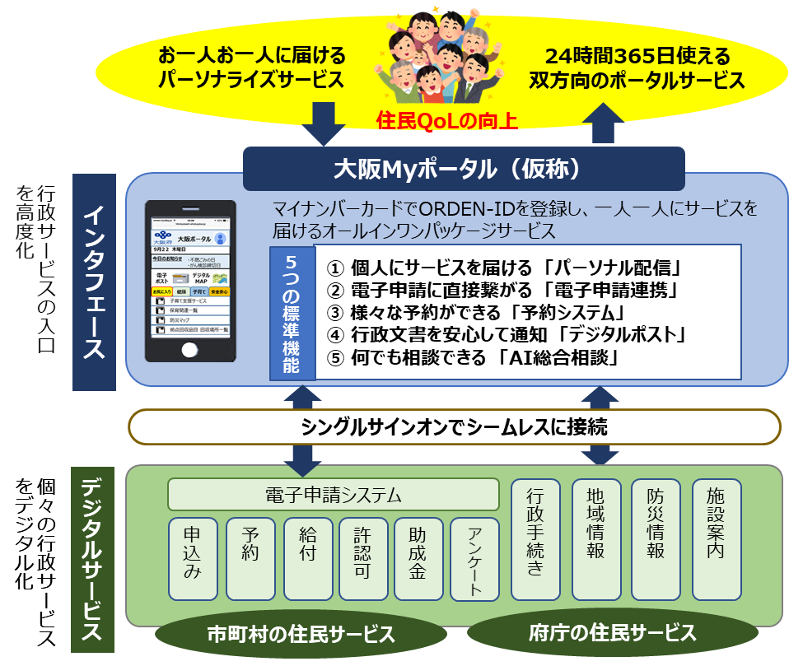

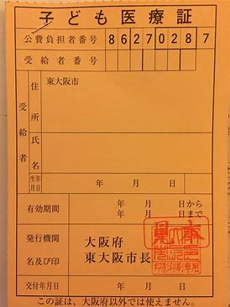

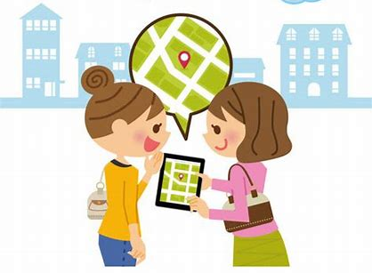



＜知事復活要求＞大阪広域データ連携整備事業費 ①事業概要 スマートシティ戦略部 特区推進課
○ 府民一人ひとりへの最適な情報発信や、パーソナライズされたデジタルサービスの提供を実現し、住民の利便性向上を図る「大阪Ｍｙポータル(仮称)の構築・運営」の実施に必要な経費を知事復活にて要求するもの。
大阪Ｍｙポータル構築・運営事業
知事復活要求額：315,202千円
国 庫：196,706千円
その他： 20,000千円
一 財： 98,496千円
【事業概要】
府や市町村の住民向け情報発信やデジタルサービスの向上・格差解消に向け、「大阪Myポータル」の構築・運営を行う。
【構築・運営費用】
イニシャル（R5）： 315,202千円（市町村個別対応分20,000千円含む）、ランニング（R6以降）： 40,020千円（Ｒ５はイニシャルに含む）
大阪Myポータルの機能と事業効果
１. 大阪Myポータルの主な機能とサービス
大阪Myポータルは、デジタル技術を活かして府民お一人お一人にパーソナライズされたサービスを、プッシュ配信などで最適なタイミングでお届けできる、「住民QoL向上」のためのデジタル窓口。
スマートフォンやパソコンから、パーソナライズされたサービスを
あなたに直接届けることができるMyポータル
先進技術（機能） | 実現できるサービス
ID登録・統合機能 電子申請連携 予約システム デジタルポスト AIチャットボット | マイナンバーカードを活用した公的個人認証で、プッシュ配信等のパーソナライズサービスを実現する基幹的な機能 電子申請システムとシームレスに繋ぎ、各種手続きをワンストップでできる 施設、イベント、ワクチン接種等の予約が何時でも手元からできる 各種通知や許認可証明等の公的文書をデジタルで送付できる 相談先に迷う様々な悩み事を、24時間365日いつでも相談できる
２. 事業効果（上記機能を活かしたユースケース）
子育て世帯に対する各種行政サービスを、タイミングよくお知らせして、オンラインで手軽に手続きを行い、着実に届けるアウトリーチサービスを実現。（機能の組み合わせで様々なサービス提供が可能）
１．子ども医療費助成申請し、受領する
① 対象者にプッシュ配信で「個別案内」
② 利用者が「電子申請」で申込む
③ 「デジタルポスト」に医療証が届く
➡ こどもクリニックで助成を受ける
２．保育所を探し、入園する
① 利用者が「デジタルMAP」で保育所探し
② MAP上から「電子申請」で見学申込み
③ 「予約システム」で見学日を決定
④ 「電子申請」で入園手続きを申請
⑤ 「デジタルポスト」に決定通知が届く
医療証
スケジューラー

Slide 2

＜知事復活要求＞大阪広域データ連携整備事業費 ②必要性 スマートシティ戦略部 特区推進課
広域によるポータル機能（デジタルインフラ）の必要性
ID獲得について
日常生活のデジタル化が進んでいるのに対して、行政サービスのデジタル化は遅れている
特に大阪は、都道府県の中でも府内市町村のデジタル格差が極めて大きいという特徴がある。
主な要因は各自治体における人材不足であるが、今後、多様化する行政サービスが増える中、デジタルによる業務効率化が急務
大阪Myポータル及びORDENの価値を上げるのはID登録数であリ、多様なアプローチで万博開催年の令和７年度末には約100万人のID獲得をめざす
1. 市町村との連携によるID獲得
多様なサービスのデジタル化が進展する中で、身近なサービスを担う市町村を通じ、住民へアプローチ（市町村職員の価値実感がポイント）
堺市による実証実験の結果も生かし、さらなる市町村展開を図る。
２. 府による府民へのID獲得アプローチ
・ イベント告知や給付申請のデジタル化など、ポータルの利用価値を府民に向けPR
３.万博IDとの連携によるID獲得
2025年の大阪・関西万博開催に向けた機運醸成活動の府民への情報共有及びアクセスの提供 〔今後、博覧会協会・関係各部局等との調整要〕
ID登録機能など最新のデジタル技術を実装し、住民一人ひとりに、きめ細かな行政サービスをアウトリーチで届ける広域のポータル機能を、社会インフラとして構築することが重要。
ORDENの機能を活用した広域ポータルの必要性
１）パーソナライズサービスの提供
２）市町村が個別に構築するリスクの回避
３）標準化のメリットと将来性
上記で示したとおり、アウトリーチで個人に行政サービスを届ける重要性が高まっており、ORDENが元々具備する「ID登録」などの機能が必須。（これを別に構築するのは二重投資）
構築中のORDENに対し、市町村が個別にポータル機能を整備することは可能であるが、①トータルコストが高くなるとともに、②デジタル格差を拡大させる可能性が高まる
➡大阪のスマートシティの目標（住民QoL向上）が未達
デジタル基盤の共同利用は、すなわち市町村間の「仕様」と「データ」の標準化が進むことと同義。
これにより、データ連携による住民サービスの高度化が飛躍的に進展するとともに、データの質向上から、民間サービスの参入を促す効果を生む。
結果的に大阪Myポータルのサービス向上につながり、持続可能なエコシステムが構築される。
＜他の既存サービスとの比較＞
＜バラバラに構築＞
＜広域デジタルインフラ＞
 | 既存の サービス | 大阪My ポータル
属性配信* | 〇 | 〇
個人配信 | × | 〇
電子申請 | × | 〇
電子通知 | × | 〇
予約機能 | × | 〇
AI相談案内 | 〇 | 〇
Ａポータル
Ｂポータル
Ｃポータル
ポータルなし
大阪Myポータル
・・・
880万府民に対する共通したサービス提供
デジタル化の
エコシステム
➡ 最も
重要
標準化が進む
データ連携が進む
サービスが高度化する
ORDEN
ORDEN
＠×N市町村＝高コスト
デジタル格差が増大
地域間連携が不可
＠×１＝コスト抑制
デジタル格差を解消
地域間連携が可能
※ 属性配信とは、「〇〇地域に住む40代の女性」など、
個人を特定しない形でサービスを届ける手法
ORDENが無ければ・・・
住民QoLを上げるパーソナライズサービスが実現しない
利用価値の実感が深まらない
ORDENが無ければ・・・
デジタル格差が広がる
総コストが増嵩する
地域間連携ができなくなる
ORDENが無ければ・・・
仕様やデータの標準化が進まず、サービスの高度化や民間参入を見込めない

